Slide 1
3 ноября 2022г. – 135 лет со дня рождения Самуила Яковлевича Маршака
Конкурсная работа
Выполнила:
зав. библиотекой
МОБУ «ООШ №5»
г. Бузулука
Кузнецова Е.Н.

Slide 2
Самуил Яковлевич Маршак - наш поэт, театрал, язык, литературный критик, сценарист. Появился на свет 22.11. 1887 году в г. Воронеже, в семье самоучки, одаренного химика Якова Мироновича Маршака. Отец часто менял работу, поэтому они то и дело переезжали на новое место. В Острогожске Самуил получал знания в гимназии. Поэтический дар открылся у Маршака задолго до того, как он начал писать. Этим он обязан был Владимиру Ивановичу Теплых, своему гимназическому учителю.

Slide 3
Интересные факты из жизни Маршака
Поэт подписывал свои произведения несколькими псевдонимами. Например, он использовал имена доктор Фрикен, Уэллер и С. Кучумов. Под прикрытием псевдонимов он публиковал сатирические стихи и эпиграммы.
Будущий классик детской литературы родился в семье работника воронежского мыловаренного завода и домохозяйки.
Маршак был потомком известного иудейского религиозного деятеля. Фамилия писателя является сокращенным вариантом имени этого знаменитого предка.
Во время учебы в гимназии учитель Маршака по словесности поощрял его интерес к литературе и считал мальчика вундеркиндом.
Жизнь Маршака кардинально изменилась благодаря известному критику Владимиру Стасову, в руки которого попала одна из тетрадей со стихами юноши. Он помог ему перебраться в Петербург и поступить в одну из лучших гимназий страны.
В доме своего покровителя Маршак познакомился с Горьким, которому очень понравились юноша и его творчество. Он пригласил Маршака к себе на дачу в Ялту, и молодой поэт прожил там несколько лет. Первый вышедший в свет сборник Маршака был совершенно не детским – он состоял из стихов на еврейскую тематику.
После женитьбы молодой поэт вместе с супругой отправился в Англию, где поэт окончил политехникум и университет в Лондоне. В свободное время он много путешествовал, слушая народные песни англичан. Уже тогда он начал переводить британские баллады, которые в будущем его прославят.
Вернувшись на родину, он в годы войны помогал детям беженцев.

Slide 4
Книги написанные С. Я. Маршаком

Slide 5
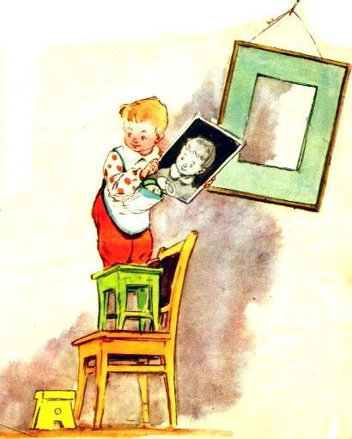
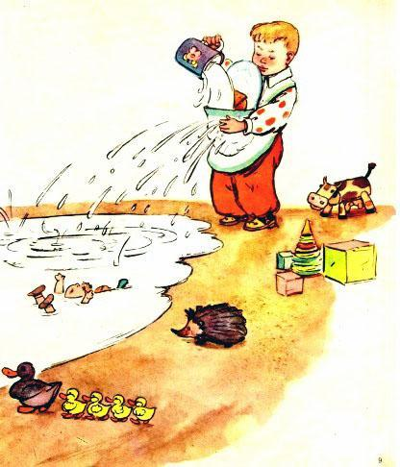
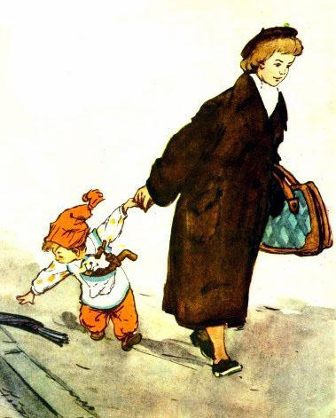
Мой знакомый мальчуган Снят на этой карточке. У него большой карман Спереди на фартучке.

Slide 6
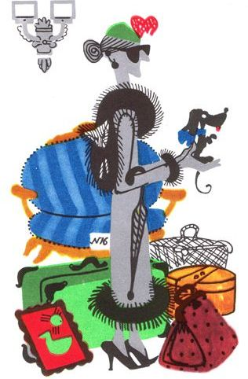
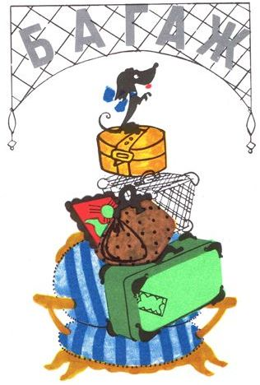
Дама сдавала в багаж: Диван, Чемодан, Саквояж, Картину, Корзину, Картонку И маленькую собачонку.

Slide 7
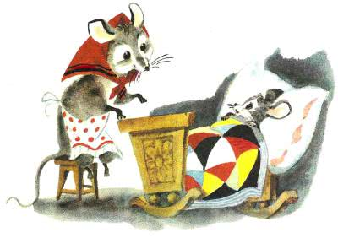
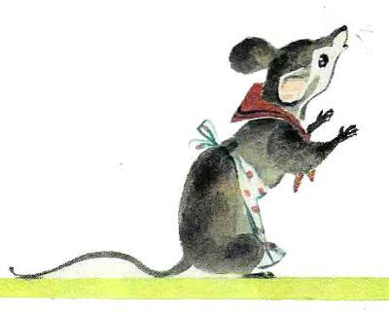
Пела ночью мышка в норке: — Спи, мышонок, замолчи! Дам тебе я хлебной корки И огарочек свечи.
Побежала мышка-мать, Стала утку в няньки звать: — Приходи к нам, тетя утка, Нашу детку покачать.

Slide 8
Список использованных источников
1. http://moikompas.ru/compas/Marshak
2.http://myphotos.ya1.ru/sunmix_Smile/myalbums/Jessica%20Alba/2.jpeg
3.http://www.planetaskazok.ru/images/stories/marshak/ne_tak/img_1.jpg
4. http://s-marshak.ru/photo/detstvo/detstvo02.jpg
5. http://s-marshak.ru/photo/detstvo/detstvo20.jpg
6. С.Я.Маршак. Сказки, песни, загадки. Стихотворения. – М.: Дет. лит., 1981. – 639с., ил. – (Б-ка мировой литературы для детей, том 22)
7. С.Я. Маршак. Сказка о глупом мышонке. /Худ. А. Елисеев. – М.: Малыш, 1991. – 18с., ил.

